Slide 1
Manejo del asma grave en Neumología Nueva Guía Gema 5.0
Abel Pallarés Sanmartín
Unidad Especializada de Asma
Hospital Universitario Álvaro Cunqueiro de Vigo

Slide 2
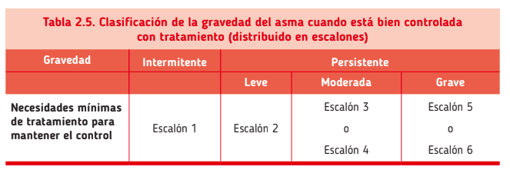
Asma grave
Plaza V et al. GEMA 5.0. Guía Española para el manejo del asma. 2020. Disponible en https://www.gemasma.com

Slide 3
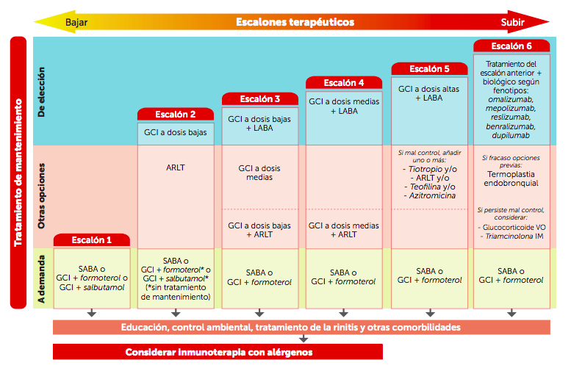
Plaza V et al. GEMA 5.0. Guía Española para el manejo del asma. 2020. Disponible en https://www.gemasma.com

Slide 4
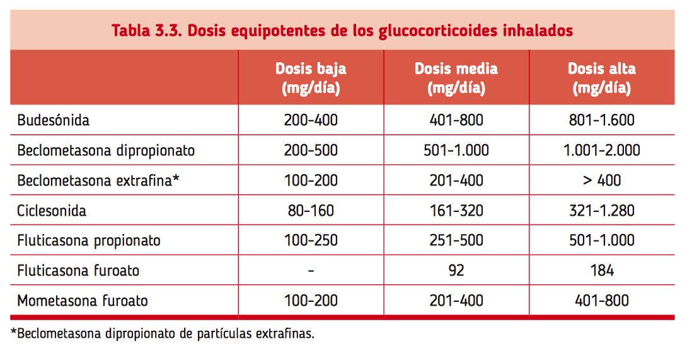
Dosis de corticoides inhalados
Plaza V et al. GEMA 5.0. Guía Española para el manejo del asma. 2020. Disponible en https://www.gemasma.com

Slide 5
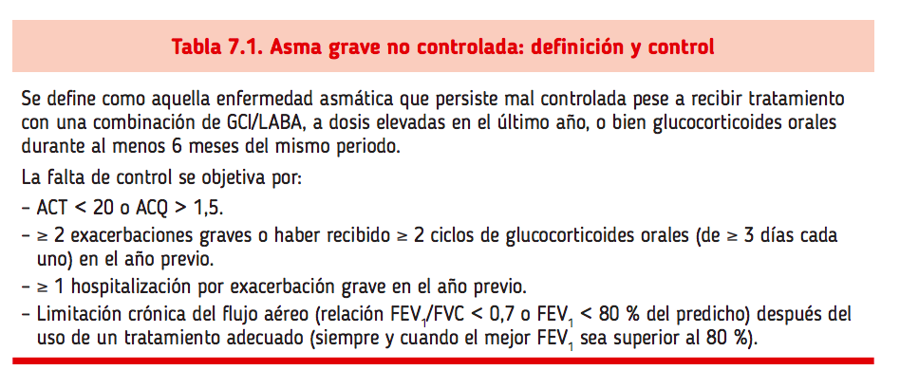
Asma grave no controlada
Plaza V et al. GEMA 5.0. Guía Española para el manejo del asma. 2020. Disponible en https://www.gemasma.com

Slide 6
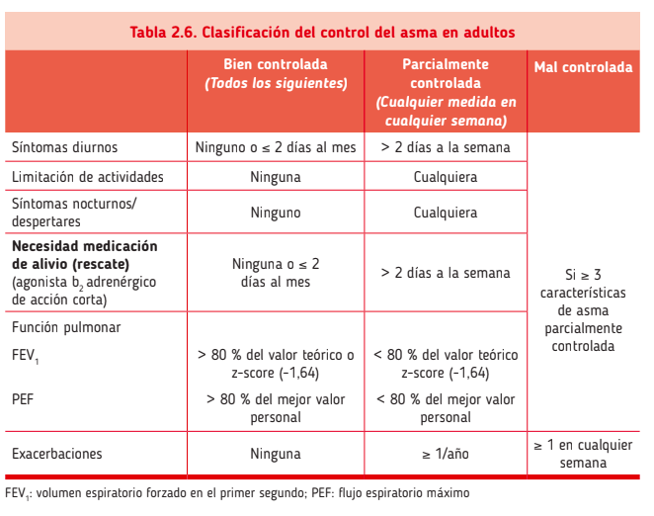
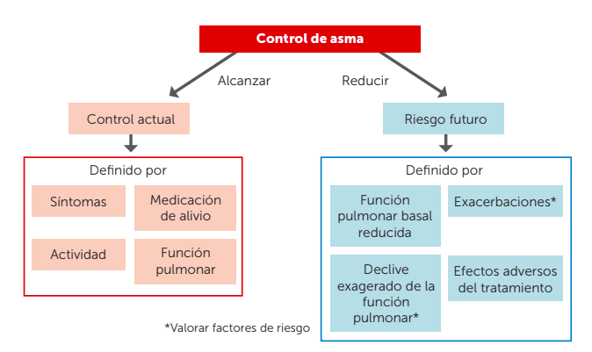
Plaza V et al. GEMA 5.0. Guía Española para el manejo del asma. 2020. Disponible en https://www.gemasma.com

Slide 7
12-30% no padecen asma
Plaza V et al. GEMA 5.0. Guía Española para el manejo del asma. 2020. Disponible en https://www.gemasma.com

Slide 8
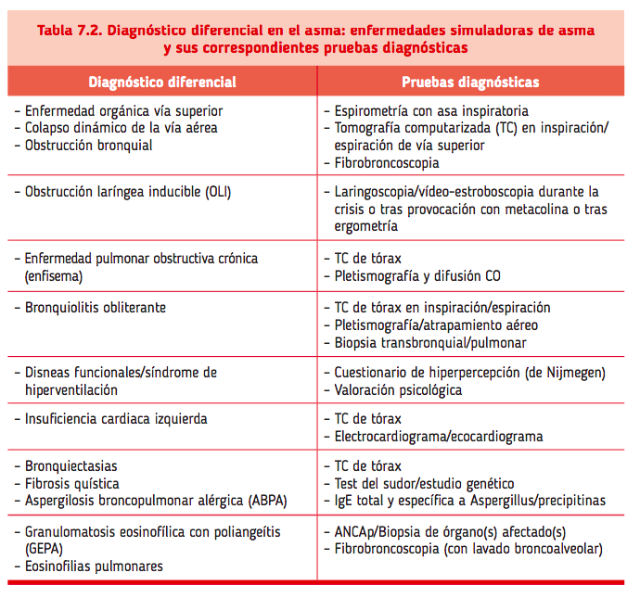
Plaza V et al. GEMA 5.0. Guía Española para el manejo del asma. 2020. Disponible en https://www.gemasma.com

Slide 9
50-80% mala adhesión o técnica inadecuada
Plaza V et al. GEMA 5.0. Guía Española para el manejo del asma. 2020. Disponible en https://www.gemasma.com

Slide 10
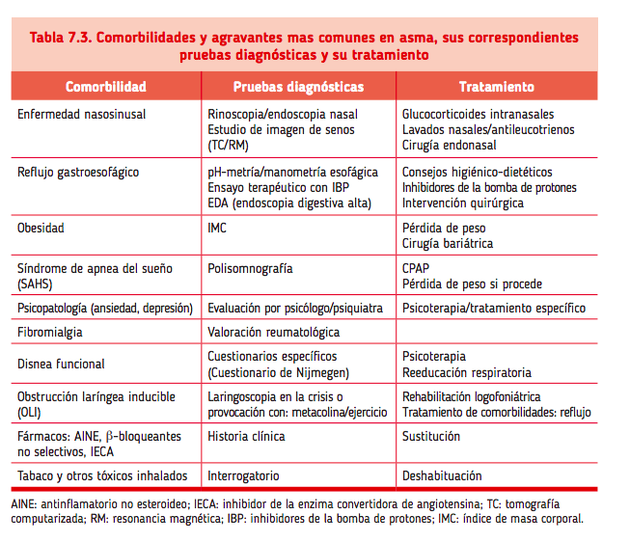
Plaza V et al. GEMA 5.0. Guía Española para el manejo del asma. 2020. Disponible en https://www.gemasma.com

Slide 11
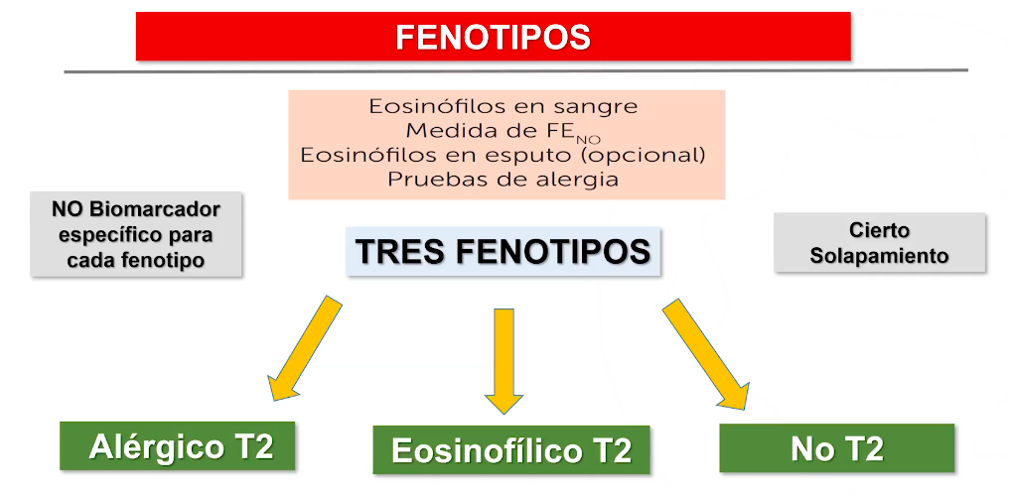
Plaza V et al. GEMA 5.0. Guía Española para el manejo del asma. 2020. Disponible en https://www.gemasma.com

Slide 12
Plaza V et al. GEMA 5.0. Guía Española para el manejo del asma. 2020. Disponible en https://www.gemasma.com

Slide 13
Plaza V et al. GEMA 5.0. Guía Española para el manejo del asma. 2020. Disponible en https://www.gemasma.com

Slide 14
Plaza V et al. GEMA 5.0. Guía Española para el manejo del asma. 2020. Disponible en https://www.gemasma.com

Slide 15
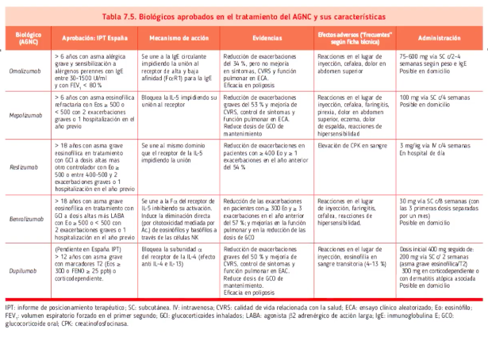
Fármacos biológicos
Mantener el tratamiento durante la epidemia
Plaza V et al. GEMA 5.0. Guía Española para el manejo del asma. 2020. Disponible en https://www.gemasma.com
Notes:
Grupos españoles como el de La Paz con más de 300 pacientes a seguimiento con biológicos, no han visto ni que afecte a la gravedad de la Covid ni que tenga ningún influencia en ningun sentido u otro (protector o perjudicial)
En nuestro caso ningún paciente que están a tratamiento biológico ha prsentado infección por Covid

Slide 16
Tratamiento
Educación del asma
Tratamiento farmacológico de base
Tratamiento de las comorbilidades
Plaza V et al. GEMA 5.0. Guía Española para el manejo del asma. 2020. Disponible en https://www.gemasma.com

Slide 17
¿Cuando remitir un@ asmátic@ a Neumología?

Slide 18
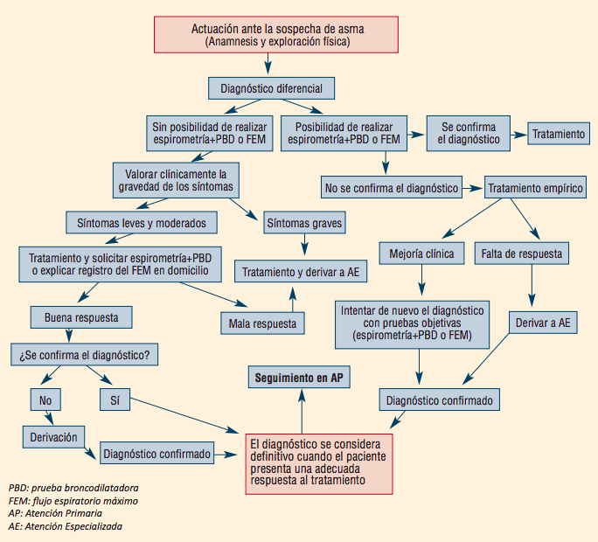

Slide 19
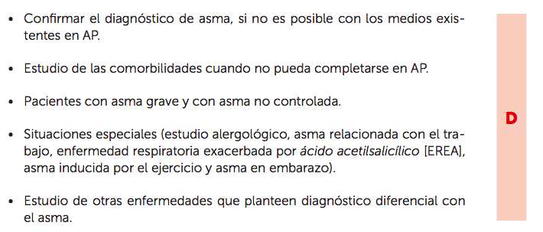
Plaza V et al. GEMA 5.0. Guía Española para el manejo del asma. 2020. Disponible en https://www.gemasma.com
Notes:
Para una buena comunicación bidireccional entre ambos niveles de asistencia y mejorar la continuidad asistencial, el documento propone plantillas de
derivación específicas informatizadas y el conjunto mínimo de datos que deben contener los informes de la AE en asma

Slide 20
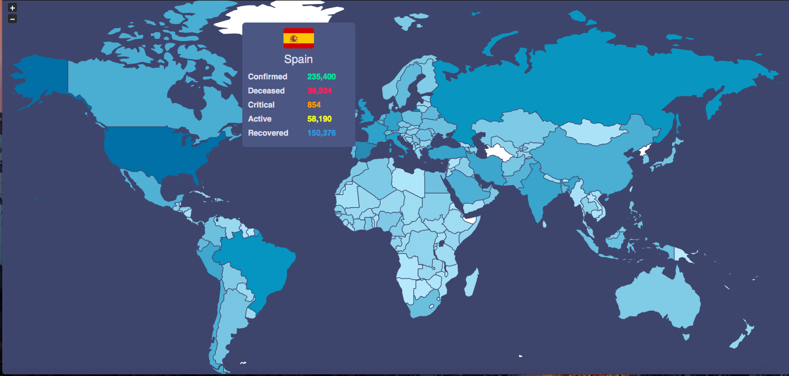
Covid 19
Explosión del conocimiento
Infoxicación

Slide 21
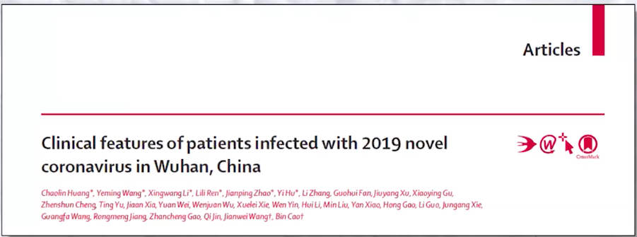
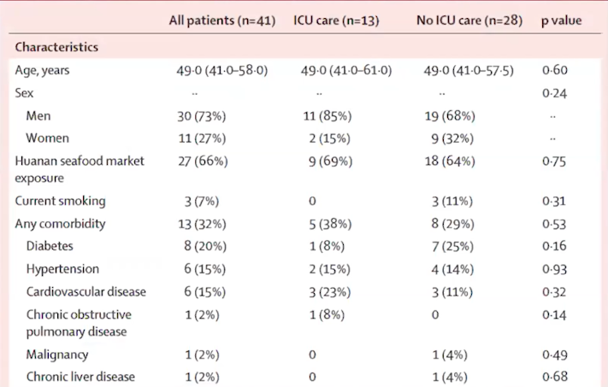
Huang C. Lancet 2020; 395: 497-506.

Slide 22
COVID y enfermedades respiratorias
ISCII.Informe sobre la situación de COVID 19 en España. Informe N.32. 21 de mayo 2020

Slide 23
Notes:
Parece que nó sólo no es factor de riesgo, sino que incluso puede ser un factor protector

Slide 24
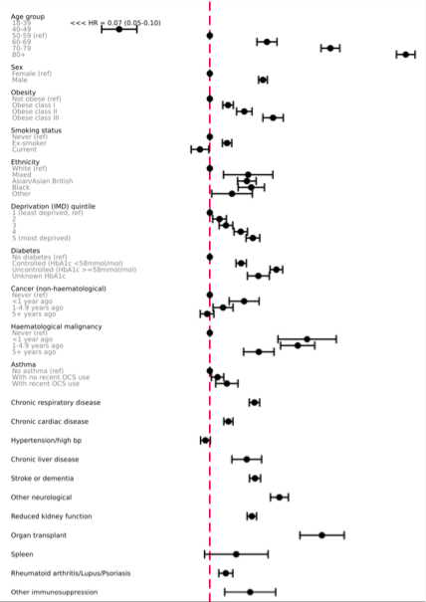
https://doi.org/10.1101/2020.05.06.20092999
Notes:
Artículo publicado en la base de datos a día de hoy en el mundo, que incluye a 17 millones de individuos, encuentra que el asma grave es un factor de riesgo

Slide 25
Plaza V et al. GEMA 5.0. Guía Española para el manejo del asma. 2020. Disponible en https://www.gemasma.com

Slide 26
s
Priorización de la teleconsulta
Uso de cuestionarios
No todo es COVID
Probabilidad Pre-test
Valorar alergias
Consulta presencial si es necesario
Pruebas de función pulmonar: realizar con precauciones

Slide 28
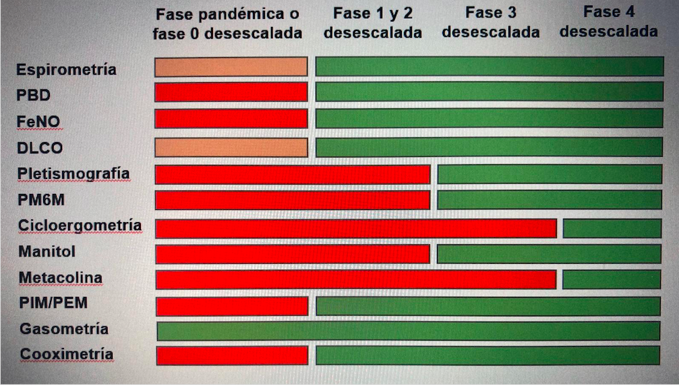
Diapositiva cortesía del Dr. Fernández Villar

Slide 29
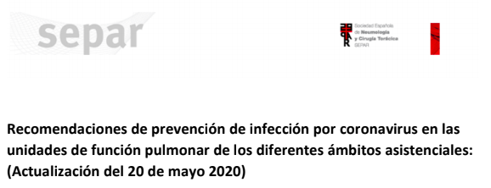
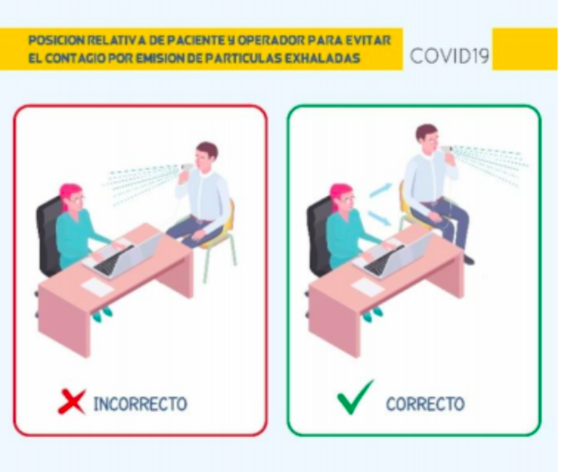
https://www.separ.es/node/1856

Slide 30
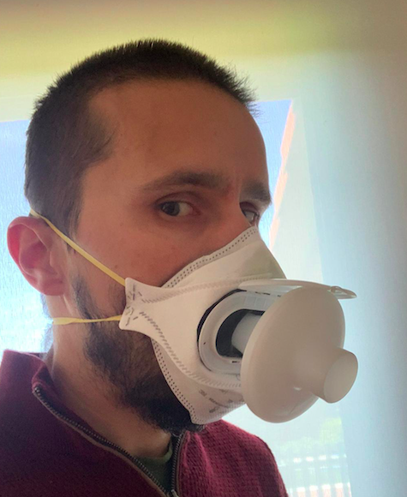
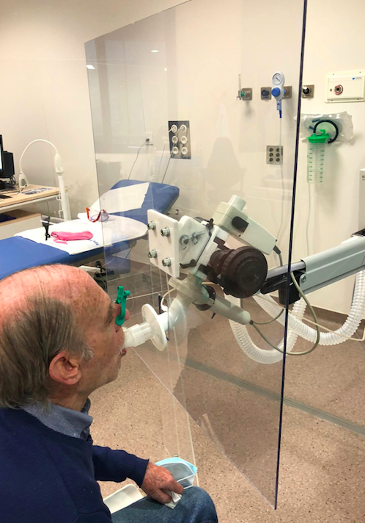
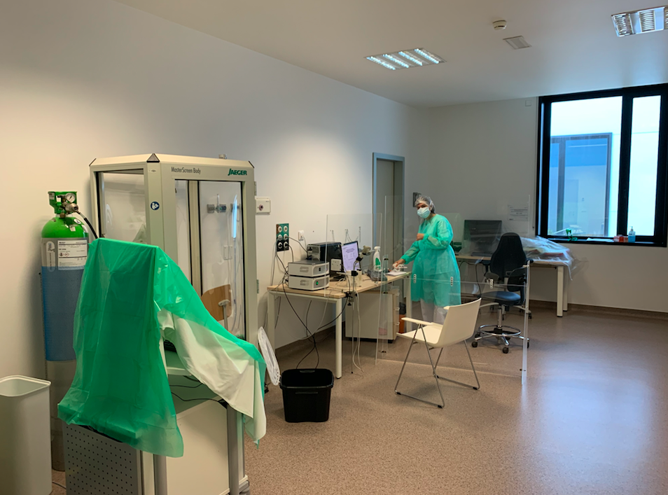

Slide 31
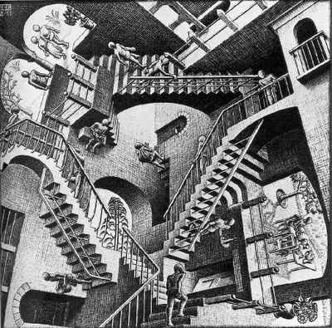
MUCHAS GRACIAS
Notes:
Siempre hay diferentes puntos de vista para afrontar una enfermedad y diversos caminos para su diagnóstico, depende de nuestra localización, perspectiva y medios…
Imagen obtenida tras búsqueda en google: https://www.google.es/url?sa=i&rct=j&q=&esrc=s&source=images&cd=&cad=rja&uact=8&ved=0ahUKEwji2MLWrufSAhXH1hQKHc-CBwMQjRwIBw&url=http%3A%2F%2Fwww.cossio.net%2Factividades%2Fpinacoteca%2Fp_02_03%2Fescher.htm&psig=AFQjCNHyo1J__9cvpgx0XQbKIsQ58wDtVg&ust=1490177701986559

